Slide 2
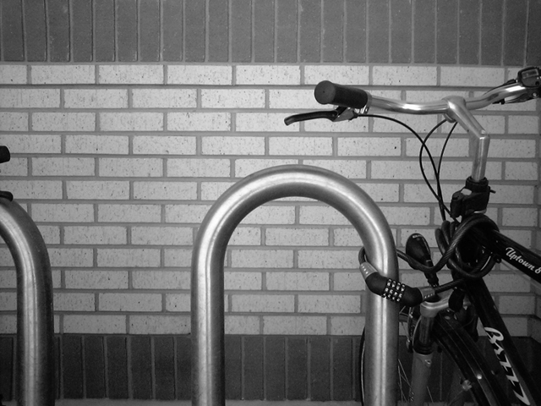
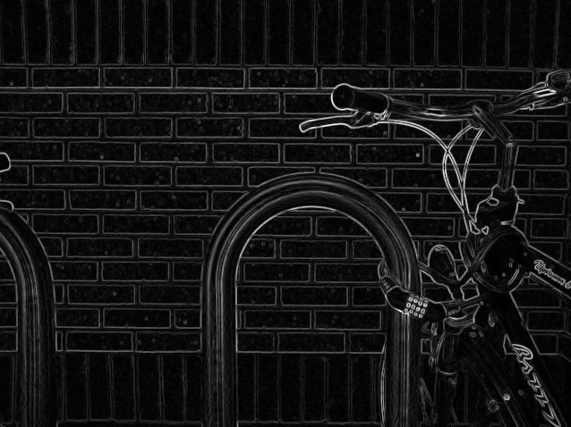

Slide 3
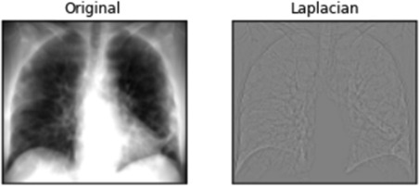

Slide 4
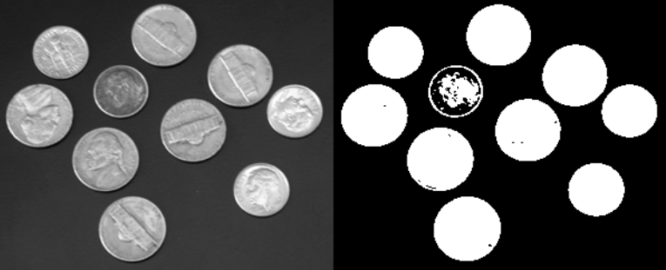
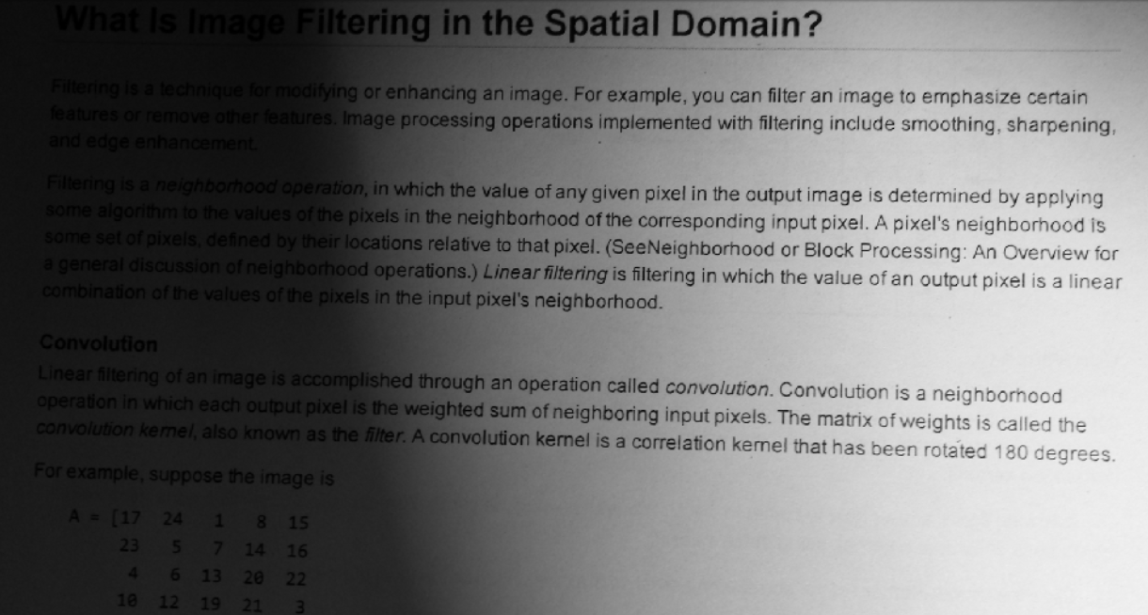
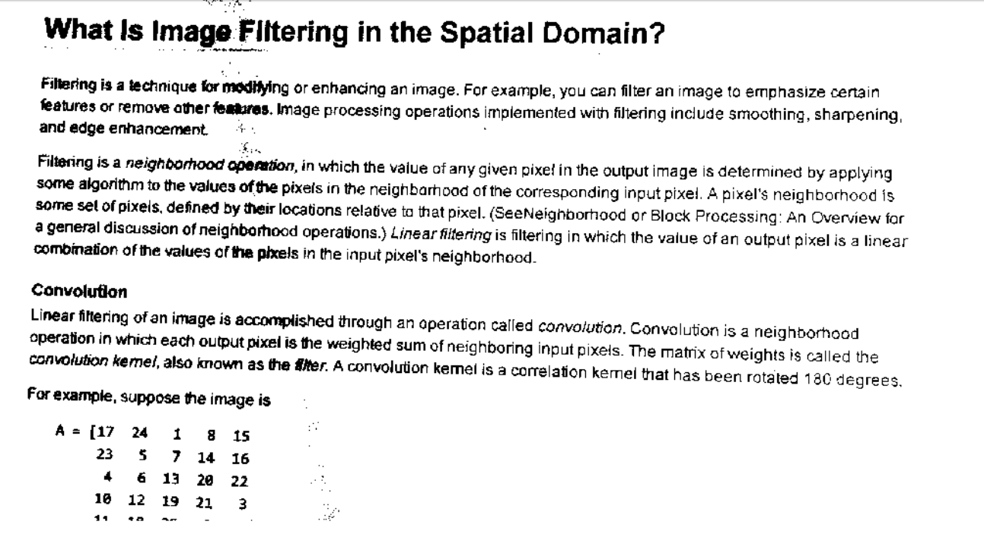

Slide 5
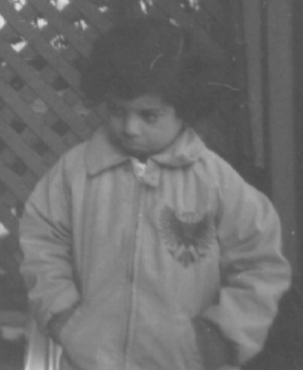
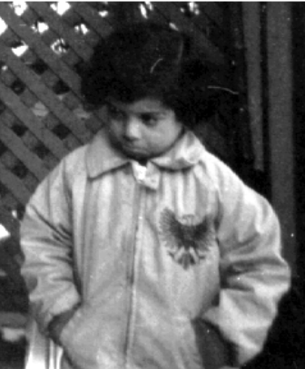

Slide 6



Slide 7
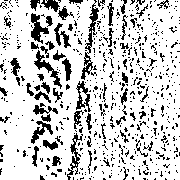
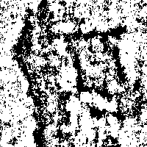
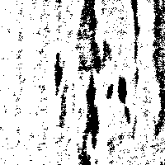
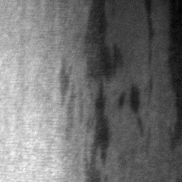
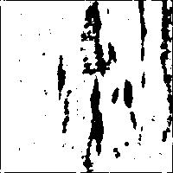
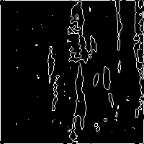
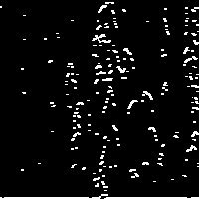
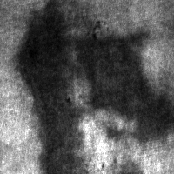
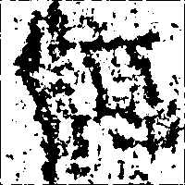
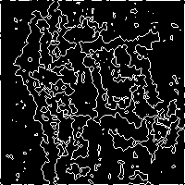
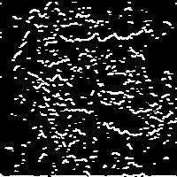
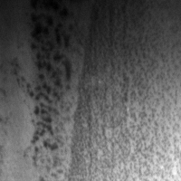
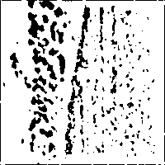
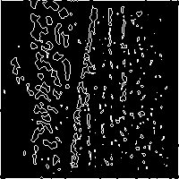
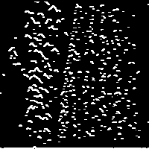
Στικτή επιφάνεια
Κηλίδες
Εγκλείσματα
Αρχική εικόνα σε gray scale
Φίλτρο 1
Δυαδοποίηση
Φίλτρο 2
Φίλτρο average +
Δυαδοποίηση
Φίλτρο 3
Φίλτρο average +
Δυαδοποίηση
+
Φίλτρο Laplace
Φίλτρο 4
Φίλτρο average +
Δυαδοποίηση
+
Φίλτρο Prewitt
Φίλτρο 5

Slide 8
Filters | Accuracy
 | Network 1 [16, 32, 64, 16] | Network 2 [16, 64, 128, 32] | Network 3 [16, 32, 64] | Network 4 [16, 64, 32]
Filter1
Filter2
Filter3
Filter4
Filter5

Slide 10
Αρχική εικόνα
Κορεσμός μεγίστων ελαχίστων
Φιλτράρισμα μέση τιμής
Δυαδικοποίηση
Φίλτρο Prewitt
Φίλτρο Laplace
Μετασχηματισμός σε grayscale
Δυαδικοποιήση

